Slide 1

CHỦ ĐỀ 3
ĐẠO ĐỨC, PHÁP LUẬT VÀ VĂN HÓA TRONG MÔI TRƯỜNG SỐ
BÀI 11
ỨNG XỬ TRÊN MÔI TRƯỜNG SỐ. NGHĨA VỤ TÔN TRỌNG BẢN QUYỀN

Slide 2


Slide 3
Trong cuộc sống, ai cũng có thể có những xung đột lợi ích với cộng đồng và đôi khi có những hành vi đi ngược lại lợi ích chung. Pháp luật quy định rõ những hành vi nào là vi phạm pháp luật mà Nhà nước sẽ cưỡng chế. Những hành vi khác không phù hợp với lợi ích chung của cộng đồng hay xã hội sẽ được coi là thuộc hành vi vi phạm đạo đức.
Đạo đức là hệ thống các quy tắc, chuẩn mực xã hội mà con người phải tự giác thực hiện cho phù hợp với lợi ích của cộng đồng, của xã hội. Dư luận xã hội và giáo dục là các biện pháp điều chỉnh đạo đức.
Theo em, những vấn đề đạo đức và pháp luật nảy sinh khi giao tiếp trên mạng đã trở thành phổ biến là gì?

Slide 4
2. Một số quy định pháp lí đối với người dùng trên mạng
1. Những vấn đề đạo đức, pháp luật và văn hóa
3. Quyền tác giả và bản quyền
Nội dung bài học

Slide 5
HOẠT ĐỘNG 1
Hành vi vi phạm pháp luật hay đạo đức
Xem xét tình huống sau và trả lời câu hỏi:
Do mâu thuẫn ở một diễn đàn trên mạng, một nhóm nữ sinh đánh một bạn nữ khác. Các bạn ở xung quanh đã không can ngăn mà còn quay phim rồi đưa lên mạng xã hội. Do có nhiều bình luận thiếu thiện ý trên mạng xã hội dẫn đến xấu hổ với bạn bè, nạn nhân đã bỏ nhà ra đi không để lại lời nhắn.
Câu hỏi:
1. Trong tình huống trên, hành vi nào vi phạm pháp luật, hành vi nào vi phạm đạo đức?
2. Theo em, yếu tố nào của Internet đã khiến sự việc trở nên trầm trọng?

Slide 6
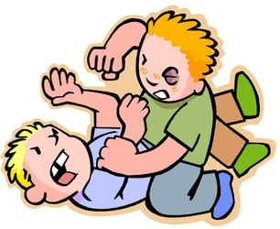
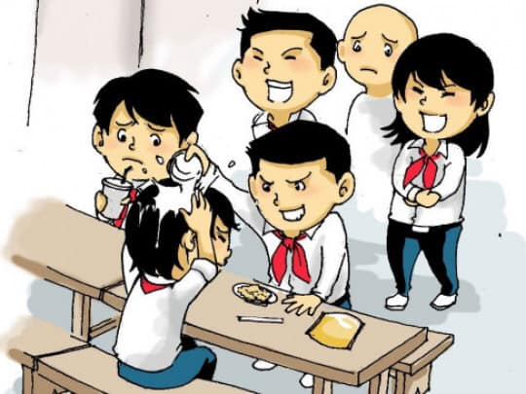
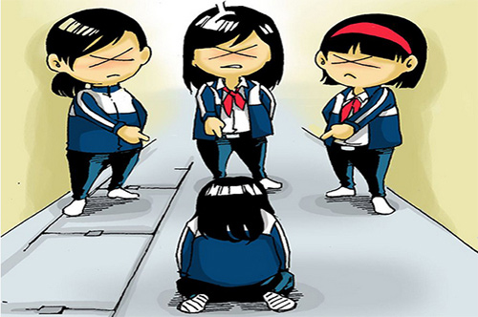
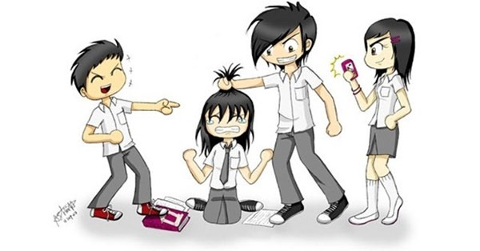

Slide 7
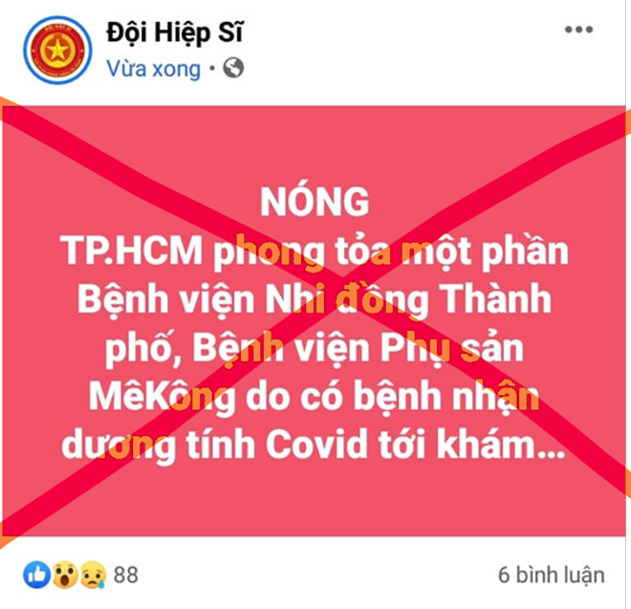
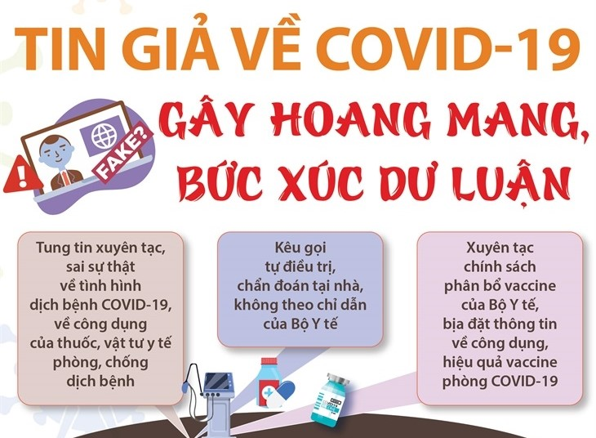
1. NHỮNG VẤN ĐỀ ĐẠO ĐỨC, PHÁP LUẬT VÀ VĂN HÓA
- Đưa tin không phù hợp lên mạng (bao gồm cả đang chia sẻ tin bài). Tùy theo nội dung thông tin và hậu quả của việc đăng tin, mà những hành vi đó có thể là vi phạm pháp luật hay vi phạm đạo đức.

Slide 8
- Công bố thông tin cá nhân hay tổ chức mà không được phép, gây ảnh hưởng đến uy tín và danh dự của cá nhân hay tổ chức là hành vi vi phạm pháp luật.

Slide 9
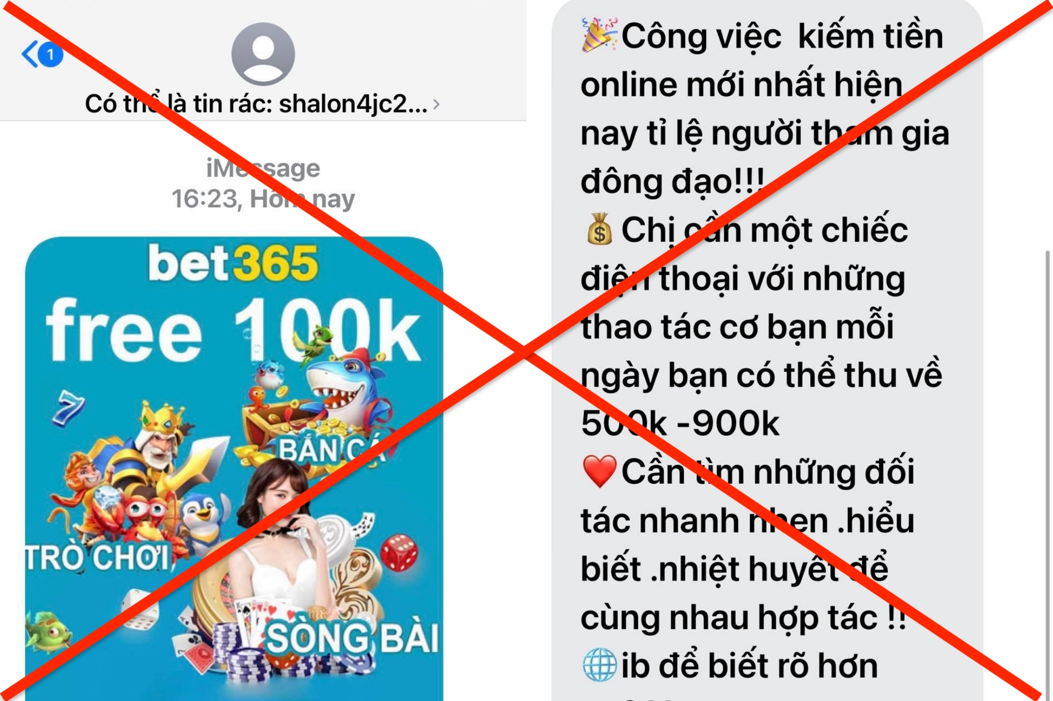
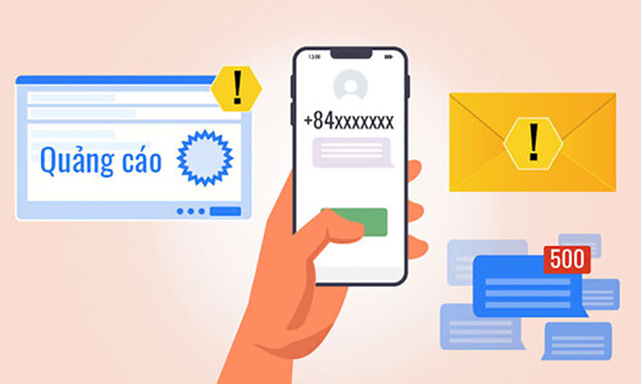
- Gửi thư rác hay tin nhắn rác. Những thư hay tin nhắn nhằm mục đích quảng cáo mà người nhận không muốn nhận hoặc không bắt buộc phải nhận theo quy định pháp luật được gọi là thư hay tin nhắn rác. Về bản chất, quảng cáo bằng tin nhắn không phải là một hành vi xấu và không vi phạm pháp luật, nhưng nếu gửi nhiều mà người nhận đã có phản ứng không muốn tiếp nhận thì lại trở thành hành vi quấy nhiễu.

Slide 10
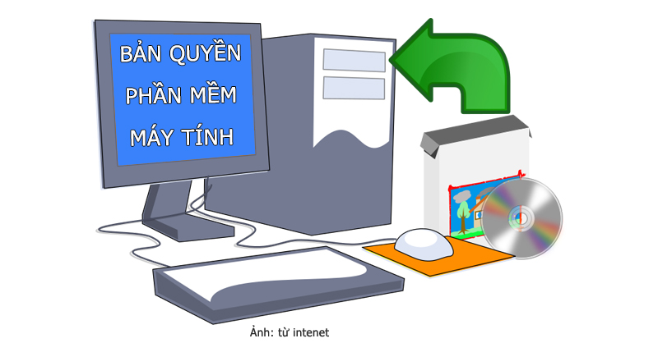

- Vi phạm bản quyền khi sử dụng dữ liệu và phần mềm. Vấn đề bản quyền không chỉ đặt ra khi giao dịch trên mạng mà trong bất cứ hoàn cảnh nào, những sản phẩm được số hóa và đưa lên mạng rất dễ bị lấy, phát tán, sửa đổi gây thiệt hại cho chủ sở hữu.

Slide 11
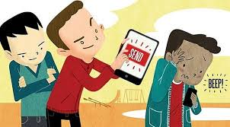
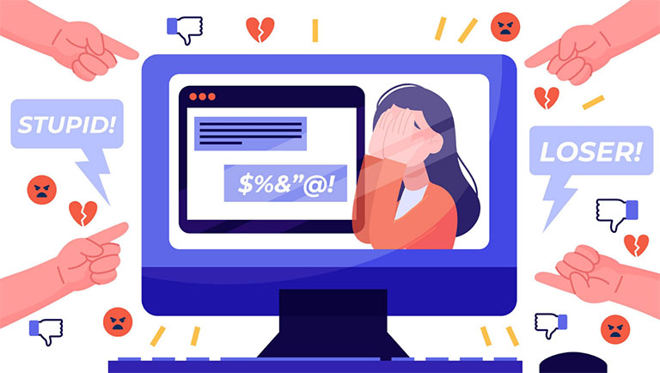
- Bắt nạt qua mạng.

Slide 12
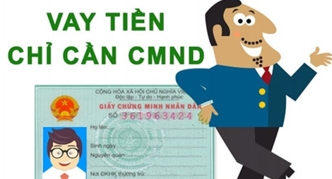
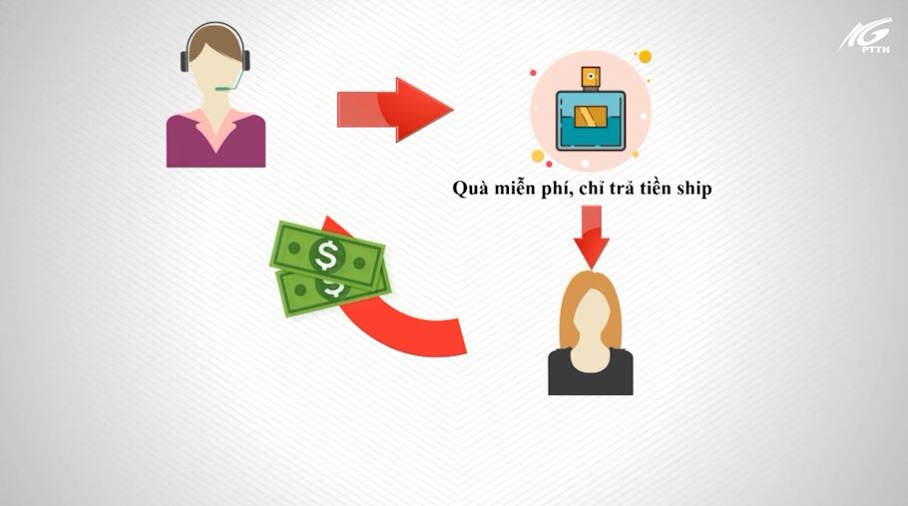
- Lừa đảo qua mạng. Các hình thức lừa đảo trên mạng khá phổ biến và tinh vi. Nhiều trường hợp lừa đảo qua mạng gây ra những thiệt hại rất lớn.

Slide 13

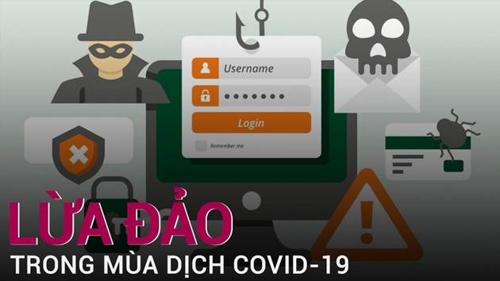
Các chiêu trò lừa đảo

Slide 14
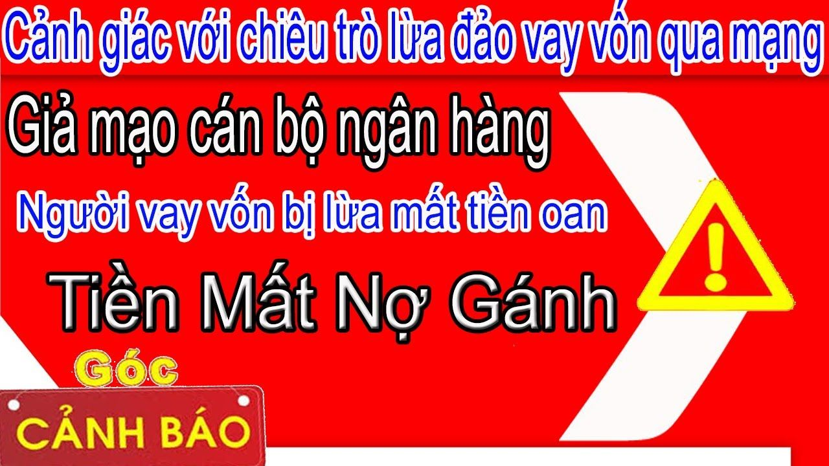
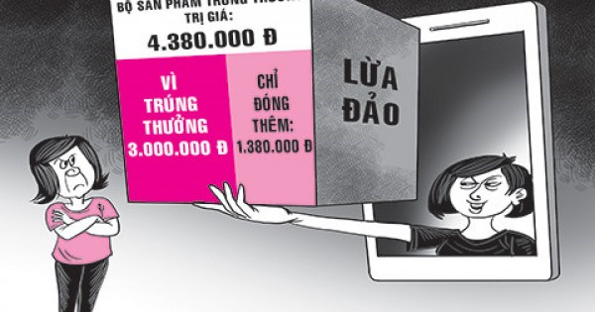

Slide 15

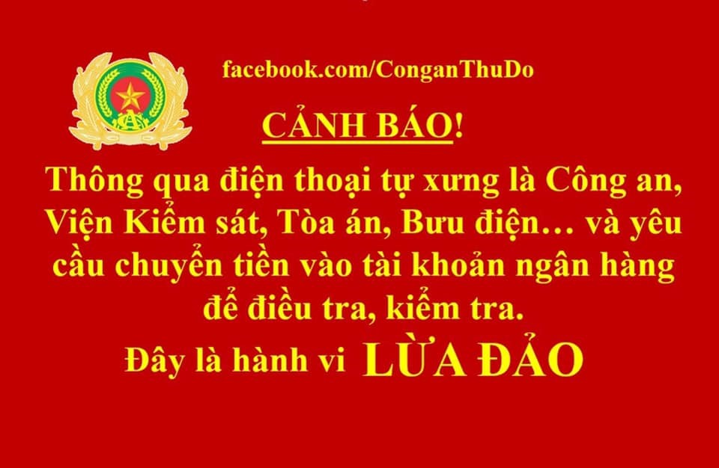

Slide 16
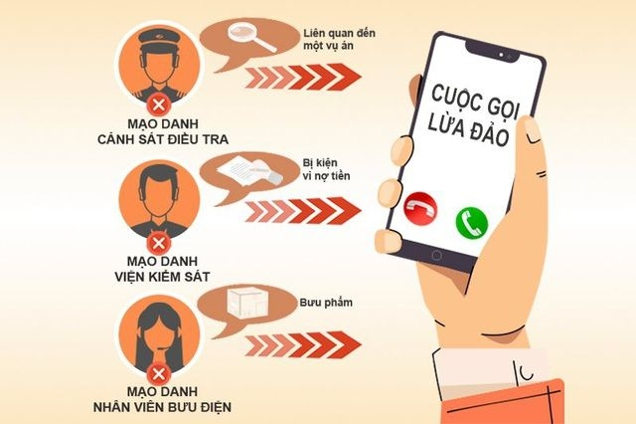
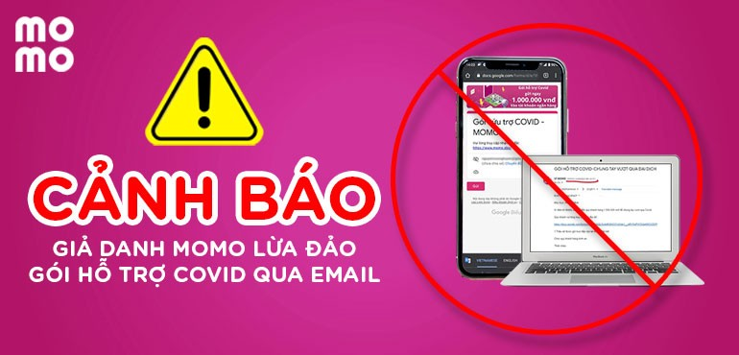

Slide 17
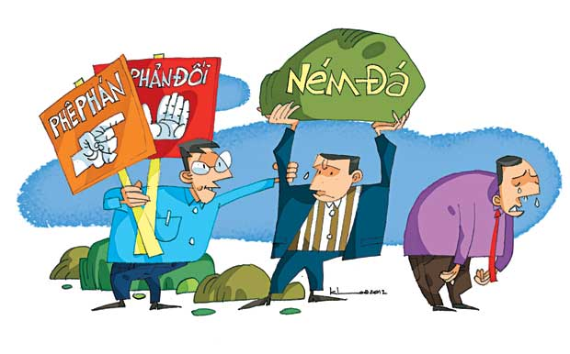
- Ứng xử thiếu văn hóa. Trên các diễn đàn mạng hiện nay, có nhiều người tranh luận thiếu văn hóa, không tôn trọng người đối thoại, thậm chí chửi tục hay công kích sỉ nhục lẫn nhau.

Slide 18
=> Cần có những quy định pháp luật và các chuẩn mực đạo đức để đảm bảo lợi ích chung của cộng đồng người dùng mạng.

Slide 19
Ghi nhớ:
Những hành vi vi phạm về đạo đức, pháp luật và văn hoá khi sử dụng mạng:
Đưa tin không phù hợp lên mạng
Công bố thông tin cá nhân không được phép
Phát tán thư điện tử , tin nhắn rác
Vi phạm bản quyền
Bắt nạt qua mạng
Ứng xử thiếu văn hoá

Slide 20
1. Em hãy lấy ví dụ về các vấn đề tiêu cực có thể này sinh khi tham gia các hoạt động sau trên mạng.
a) Tranh luận trên facebook.
b) Gửi thư điện tử.

Slide 21
Trả lời
a. Trên mạng xã hội:
Công kích trên mạng xã hội, người ta cho rằng không cần tôn trọng đối thủ tranh biện, tha hồ xỉ vả, văng tục, “chụp mũ” người đối thoại.
Mọi người dễ bị ảnh hưởng bởi đám đông, hoặc ưa lợi dụng tâm lý đám đông để che giấu trách nhiệm của bản thân.
b. Gửi thư điện tử
Gửi thư nặc danh hăm dọa người khác.
Gửi thư chứa thông tin không xác thực nhằm công kích một ai đó.

Slide 22
2. MỘT SỐ QUY ĐỊNH PHÁP LÍ ĐỐI VỚI NGƯỜI DÙNG TRÊN MẠNG
a) Các văn bản quy phạm pháp luật
- Các văn bản quy phạm pháp luật gồm nhiều loại trong đó có: các bộ luật do Quốc hội ban hành và các nghị định do Chính phủ ban hành để cụ thể hoá các điều khoản của luật.
- Quốc hội Việt Nam đã ban hành nhiều bộ luật liên quan đến Công nghệ Thông tin (CNTT) như: Luật Giao dịch điện tử (2005), Luật Công nghệ Thông tin (2006) và Luật an ninh mạng (2018).

Slide 23
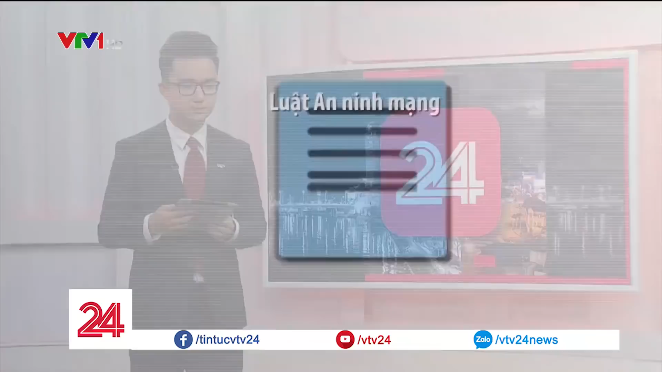

Slide 24
- Cụ thể:
+ Nghị định 90/2008/NĐ-CP ban hành ngày 13/8/2008 về chống thư rác;
+ Nghị định 72/2013/NĐ-CP ban hành ngày 15/7/2013 về quản lí, cung cấp và sử dụng dịch vụ Internet;
+ Nghị định 15/2020/NĐ-CP ban hành ngày 3/2/2020 quy định xử phạt vi phạm hành chính trong lĩnh vực bưu chính, viễn thông, tần số vô tuyến điện, CNTT và giao dịch điện tử.
+ Tháng 6/2021, Bộ Thông tin và Truyền thông ban hành Bộ Quy tắc ứng xử trên mạng xã hội theo Quyết định số 874/QĐ-BTTTT ban hành ngày 17/6/2021.

Slide 25
HOẠT ĐỘNG 2
Hành vi đưa tin lên mạng
1. Em hãy đưa ra một số ví dụ đưa tin lên mạng không đúng đắn.
2. Theo em, hành vi chia sẻ lại một tin không phù hợp với pháp luật có là sai không?

Slide 26
b) Các quy định của pháp luật đối với người dùng trên không gian mạng
- Điều 12 khoản 2 của Luật công nghệ thông tin quy định cấm "Cung cấp, trao đổi, truyền đưa, lưu trữ, sử dụng thông tin số" nhằm các mục đích sau đây:
a) Chống Nhà nước Cộng hoà hội chủ nghĩa Việt Nam, phá hoại khối đoàn kết toàn dân.
b) Kích động bạo lực, tuyên truyền chiến tranh xâm lược, gây hận thù giữa các dân tộc và nhân dân các nước, kích động dâm ô, đồi trụy, tội ác, tệ nạn xã hội, mê tín dị đoan, phá hoại thuần phong mĩ tục của dân tộc.

Slide 27
c) Tiết lộ bí mật nhà nước, bí mật quân sự, an ninh, kinh tế, đối ngoại và những mặt khác đã được pháp luật quy định.
d) Xuyên tạc, vu khống, xúc phạm uy tín của tổ chức, danh dự, nhân phẩm, uy tín của công dân.
e) Quảng cáo, tuyên truyền hàng hoá, dịch vụ thuộc danh mục cấm đã được pháp luật quy định

Slide 28
- Điều 8 khoản 1 trong Luật an ninh mạng cấm sử dụng không gian mạng để thực hiện hành vi sau đây:
a) Hành vi quy định tại khoản 1 Điều 18 của Luật này.
b) Tổ chức, hoạt động, cấu kết, xúi giục, mua chuộc, lừa gạt, lôi kéo, đào tạo, huấn luyện người chống Nhà nước Cộng hoà xã hội chủ nghĩa Việt Nam.
c) Xuyên tạc lịch sử phủ nhận thành tựu cách mạng, phá hoại khối đại đoàn kết toàn dân tộc, xúc phạm tôn giáo, phân biệt đối xử về giới, phân biệt chủng tộc.

Slide 29
d) Thông tin sai sự thật gây hoang mang trong Nhân dân, gây thiệt hại cho hoạt động kinh tế - xã hội, gây khó khăn cho hoạt động của cơ quan Nhà nước hoặc người thi hành công vụ, xâm phạm quyền lợi và lợi ích hợp pháp của cơ quan, tổ chức, cá nhân khác.
e) Hoạt động mại dâm, tệ nạn xã hội, mua bán người, đăng tải thông tin dâm ô, đồi truỵ, tội ác, phá hoại thuần phong, mĩ tục của dân tộc, đạo đức xã hội, sức khoẻ của cộng đồng.
f) Xúi giục, lôi kéo, kích động người khác phạm tội.

Slide 30
- Một số hành vi vi phạm pháp luật về đưa tin trên mạng xã hội được cụ thể hoá kèm theo mức phạt trong Điều 101, khoản 1 của Nghị định 15/2020/NĐ-CP

Slide 31
- Các nguyên tắc để nâng cao tính an toàn khi chia sẻ thông tin trên môi trường số:
+ Trước khi đăng tin, hãy kiểm tra tin bài có vi phạm pháp luật hay không
+ Không chia sẻ tin bài vi phạm pháp luật. Ngoài ra cần phải biết tin tức có chính xác không. Ngày nay trên mạng có rất nhiều tin giả, việc chia sẻ một tin giả chính là tiếp tay cho hành vi tung tin giả.
+ Ngay trong cả trường hợp việc đưa tin không vi phạm pháp luật thì cũng phải cân nhắc hậu quả, nhất là khía cạnh đạo đức. Một tin vô hại với người này có thể mang lại tai họa cho một người khác.

Slide 32
Ghi nhớ
Khi đưa tin lên mạng, hãy xem xét nội dung các tin bài có vi phạm các quy định của pháp luật hay không. Đừng quên rằng, việc chia sẻ một tin vi phạm luật cũng là vi phạm pháp luật.
Ngay khi tin đưa không phạm pháp luật, vẫn phải tính đến các hậu quả của nó khi nó vi phạm những chuẩn mực đạo đức

Slide 33
KHÁM PHÁ
1. Trong đợt bùng phát dịch Covid-19 vào đầu năm 2021, một cá nhân đã đăng tin sai về hành trình đi lại của một bệnh nhân bị dương tính với virus Covid-19. Sự việc này đã gây hoang mang cho cả một khu dân cư.
Theo em, cá nhân trên đã vi phạm điều nào trong bộ các Luật liên quan đến Công nghệ thông tin?

Slide 34
Hướng dẫn giải:
1. Người có hành vi tung tin giả, thông tin sai sự thật về Covid-19 có thể bị phạt hành chính theo quy định tại điều 8 khoản 1 Luật An ninh mạng.

Slide 35
KHÁM PHÁ
2. Trên mạng hiện nay có rất nhiều quảng cáo sai sự thật. Quảng cáo sai về tác dụng của một loại thuốc sẽ bị phạt theo mục nào của điều khoản 101 khoản 1 của Nghị định 15/2020/NĐ-CP?

Slide 36
Hướng dẫn giải:
2. Quảng cáo sai về tác dụng của một loại thuốc sẽ bị phạt theo mục a của điều 101 khoản của Nghị định 15/202/NĐ-CP?

Slide 37
HOẠT ĐỘNG 3
Tìm hiểu về quyền tác giả
Em hiểu thế nào là quyền tác giả? Tác giả của một tác phẩm (bức tranh, chương trình máy tính) có những quyền gì đối với tác phẩm của mình?

Slide 38
3. Quyền tác giả và bản quyền
a) Quyền tác giả
- Quyền tác giả là quyền của tổ chức, cá nhân đối với tác phẩm do mình sáng tạo ra hoặc sở hữu.
- Trong luật sở hữu trí tuệ được Quốc Hội ban hành ngày 25 tháng 6 năm 2019, quy định quyền tác giả đối với tác phẩm (bài thơ, bài báo, bức tranh, hình vẽ, chương trình máy tính, sưu tầm dữ liệu,....) bao gồm quyền nhân thân và quyền tài sản. Trong đó:

Slide 39
+ Quyền nhân thân bao gồm các quyền: Đặt tên cho tác phẩm; Đứng tên thật hoặc bút danh trên tác phẩm; được nêu tên thật hoặc bút danh khi tác phẩm được công bố, sử dụng; Công bố tác phẩm hoặc cho phép người khác công bố tác phẩm; Bảo vệ sự toàn vẹn của tác phẩm, không cho người khác sửa chữa, cắt xén hoặc xuyên tạc tác phẩm dưới bất kì hình thức nào gây phương hại đến danh dự và uy tín của tác phẩm,...

Slide 40
+ Quyền tài sản bao gồm các quyền: Làm tác phẩm phái sinh; Sao chép tác phẩm; Truyền đạt tác phẩm đến công chúng; Cho thuê bản gốc hoặc bản sao chương trinh máy tính,...

Slide 41
HOẠT ĐỘNG 4
Tìm hiểu về vi phạm bản quyền
Ai vi phạm bản quyền trong các tình huống sau?
1. Hoàng mua với giá rất rẻ một thẻ nhớ USB chứa các video âm nhạc màn người bán đã sưu tầm từ trên Internet không có thoả thuận gì với tác giả hay ca sĩ biểu diễn.
2. Lan mua một phần mềm có bản quyền trên đĩa CD . Sau khi cài đặt trên máy tính của mình. Lan cài thêm trên máy của một bạn thân.

Slide 42
b) Vi phạm bản quyền đối với các sản phẩm tin học
- Vi phạm quyền tài sản hay quyền nhân thân đều là vi phạm bản quyền. Hành vi vi phạm bản quyền rất đa dạng. Sau đây là một số hành vi vi phạm bản quyền đối với các tác phẩm số:
+ Mạo danh tác giả.
+ Công bố mà không được phép.
+ Sửa chữa, chuyển thể phần mềm dữ liệu mà không được phép của tác giả.
+ Sử dụng phần mềm lậu, không mua quyền sử dụng phần mềm đối với các phần mềm phải trả tiền

Slide 43
+ Phá khoá phần mềm, vô hiệu hoá các biện pháp kĩ thuật do chủ sở hữu quyền tác giả thiết lập.
+ Làm bản phái sinh, phân phối dữ liệu hay phần mềm, kể cả bản phái sinh mà không được phép.
+ Chiếm đoạt mã phần mềm.
+ Đăng tải các tác phẩm, kể cả bản phái sinh mà không có sự cho phép của chủ sở hữu.

Slide 44
c) Tôn trọng bản quyền trong tin học
- Trong tin học, khi mua phần mềm, cần phân biệt rõ việc mua bản quyền với mua quyền sử dụng (licence).
+ Khi mua bản quyền thì người mua có quyền thực hiện các hoạt động kinh doanh đối với tác phẩm đó giống như cách Google mua Youtube.
+ Còn nếu chỉ mua quyền sử dụng thì chỉ được sử dụng.

Slide 45
- Quyền sử dụng phần mềm máy tính theo số máy được cài đặt. Nếu mua quyền sử dụng cho một máy rồi cài lại cho máy thứ hai là vi phạm bản quyền.
- Trong lĩnh vực tin học, vi phạm bản quyền có thể gây thiệt hại rất lớn cho người đầu tư vì sản phẩm có một số đặc tính:
+ Dễ sao chép với chi phí rất thấp.
+ Dễ phát tán trên quy mô lớn.

Slide 46
- Nhà nước Việt Nam đã có quy định rất rõ ràng về những hành vi vi phạm quyền tác giả. Ví dụ nghị định số 131/2013/NĐ-CP quy định những hành vi vi phạm bản quyền như sau:
+ “Truyền đạt tác phẩm đến công chúng mà không được phép của chủ sở hữu quyền tác giả”. Việc đưa dữ liệu hay phần mềm của người khác lên mạng không được phép sẽ bị phạt.
+ “Sao chép tác phẩm mà không được phép của chủ sở hữu quyền tác giả”. Việc sao chép lậu dữ liệu hay phần mềm sẽ bị phạt.
+ “Cố ý hủy bỏ hoặc làm vô hiệu các biện pháp kĩ thuật, công nghệ do chủ sở hữu quyền tác giả thực hiện để bảo vệ quyền tác giả đối với tác phẩm của mình”. Những ai bẻ khóa phần mềm (crack) để dùng sẽ bị phạt.

Slide 47
Ghi nhớ
Quyền tác giả là quyền của tổ chức, cá nhân đối với tác phẩm do mình sáng tạo ra hoặc sở hữu. Khái niệm quyền tác giả và bản quyền không hoàn toàn tương đồng, tuy nhiên, trong thực tế chúng thường được dùng chung. Trong các văn bản pháp luật Việt Nam sử dụng từ ngữ chính thức là quyền tác giả.
Phần mềm và dữ liệu số đặc biệt dễ bị xâm phạm bản quyền do dễ sao chép, dễ phát tán.
Việc vi phạm bản quyền là hành vi phạm pháp, làm tổn hại đến việc kinh doanh của các chủ sở hữu, ảnh hưởng xấu đến những ngành tạo ra sản phẩm trí tuệ, trong đó có tin học.
Nhà nước đã ban hành nhiều quy định xử lí các hành vi vi phạm bản quyền. Hãy tôn trọng bản quyền để phát triển các ngành tạo ra sản phẩm trí tuệ, trong đó có tin học.

Slide 48

Trò chơi: Ai nhanh hơn
1. Trong các hành vi sau, những hành vi nào là vi phạm bản quyền?
a) Sao chép các đĩa cài đặt phần mềm
b) Một người bạn của em mua tài khoản học một khóa tiếng Anh trực tuyến. Em mượn tài khoản để cùng học.
c) Phá khóa phần mềm chỉ để thử khả năng phá khóa chứ không dùng
d) Em dùng nhờ một phần mềm trên máy tính của bạn

Slide 49
2. Em hãy nêu ví dụ về một hành vi vi phạm bản quyền đối với sản phẩm tin học

Slide 50
Vi phạm bản quyền là việc sử dụng các tác phẩm được bảo vệ bởi quy định pháp luật một cách trái phép, trừ khi có sự cho phép, do đó vi phạm một số quyền độc quyền được cấp cho chủ bản quyền, như quyền sao chép, phân phối, hiển thị hoặc thực hiện công việc được bảo vệ, hoặc để thực hiện các tác phẩm phái sinh.
Ví dụ cụ thể:
Oracle kiện Google với cáo buộc vi phạm bản quyền Java;
Apple kiện Microsoft cáo buộc về hành vi xâm phạm bản quyền MAC;
Công ty tin học Lạc Việt và Công ty Microsoft Việt Nam khởi kiện Công ty TNHH Quốc tế Gold Long John Đồng Nai Việt Nam vì cho rằng có hành vi sử dụng phần mềm bất hợp pháp.

Slide 51
BÀI TẬP
Bài 1: Trong các ý kiến sau, em đồng ý, không đồng ý hay chỉ đồng ý một phần với các ý kiến nào? Tại sao?
a) Chúng ta có quyền đưa lên mạng xã hội tất cả các tin không phải là tin giả
b) Chúng ta có quyền đưa lên mạng xã hội tất cả các tin miễn là không có hại đến cá nhân ai.
c) Chúng ta có quyền đưa lên mạng xã hội tất cả các tin miễn là không vi phạm pháp luật
Người này có sai không, sai ở đâu?

Slide 52
Câu 1.
a. Không đồng ý
b. Đồng ý một phần
c. Đồng ý

Slide 53
BÀI TẬP
Bài 2. Trong đại dịch Covid-19, một người dùng Facebook đã chia sẻ tin “Bắt đầu từ ngày 28/3/2020, toàn thành phố Hồ Chí Minh sẽ bị phong tỏa trong 14 ngày, ...”. Khi bị triệu tập để xử phạt, người này đã chứng minh rằng anh ta chỉ đưa lại một tin chứ không bịa.
Người này có sai không, sai ở đâu?

Slide 54
Câu 2. Người này sai ở chỗ không xác minh lại tính xác thực của thông tin mà đã phát tán, gây hoang mang tới người khác.

Slide 55
VẬN DỤNG
Bài 1. Nếu đăng trên mạng xã hội nhận xét có tính xúc phạm đến một người khác thì hành vi này là:
a) Vi phạm pháp luật
b) Vi phạm đạo đức
c) Tùy theo mức độ, có thể vi phạm đạo đức hay pháp luật.
d) Không vi phạm gì

Slide 56
VẬN DỤNG
Bài 2. An nhắc Bình về việc Bình dùng phần mềm lậu và giảng giải cho Bình biết các quy định về quyền tác giả. Nghe xong Bình bảo “Trước đây mình không biết, mà không biết là không có lỗi”. Quan niệm của Bình như vậy có đúng không?

Slide 57
Câu 2. Quan niệm của Bình như vậy là không đúng.
* Giải thích: Nếu không biết, Bình phải tìm hiểu rõ trước khi sử dụng các phần mềm đó.

Slide 58



CÂU HỎI TRẮC NGHIỆM
5
4
3
2
1
Notes:
58

Slide 59



Câu hỏi 1
Những hành vi nào vi phạm pháp luật trong sử dụng Tin học:
A. Tung những hình ảnh, phim đồi trụy lên mạng
B. Xâm phạm thông tin cá nhân hoặc của tập thể nào đó. Sao chép bản quyền không hợp pháp
C. Lây lan virus qua mạng
D. Cả 3 đáp án trên
Hết giờ
1
2
3
4
5
6
7
8
9
Đáp án
Home
10s

Slide 60
Câu hỏi 2
Quốc hội đã ban hành một số điều luật chống tội phạm tin học
trong bộ luật hình sự vào ngày tháng năm nào:
A. 12/12/2005
B. 13/01/2000
C. 12/2005
D. 31/01/2005
Hết giờ
1
2
3
4
5
6
7
8
9
Đáp án
Home
10s

Slide 61
Câu hỏi 3
Để bảo vệ thông tin, chúng ta cần:
Cài đặt phần mềm phát hiện và diệt virus
Thay đổi cấu hình máy tính
Lắp đặt thêm các thiết bị ngoại vi
Cài đặt mật khẩu cá nhân trên máy tính.
Hết giờ
1
2
3
4
5
6
7
8
9
Đáp án
Home
10s

Slide 62
Câu hỏi 4
Các hoạt động nào sau đây không bị phê phán?
Cài đặt mật khẩu cá nhân trên máy tính.
Phát tán các hình ảnh đồi trụy trên mạng
Cố ý làm nhiễm Vius vào máy của người khác
Sao chép các phần mềm không có bản quyền.
Hết giờ
1
2
3
4
5
6
7
8
9
Đáp án
Home
10s

Slide 63
Câu hỏi 5
Những hành vi nào thiếu văn hóa của học sinh khi thực
hành tin học:
A. Chưa được phép của giáo viên khi thực hành
B. Chơi game trong giờ thực hành
C. Cả A và B đều đúng
D. Câu A đúng, B sai
Hết giờ
1
2
3
4
5
6
7
8
9
Đáp án
Home
10s

Slide 64


XIN CẢM ƠN THẦY CÔ VÀ
CÁC EM HỌC SINH ĐÃ THAM GIA TIẾT HỌC

